Slide 1
Åpen og tilgjengelig kunnskap
Ting å tenke på før du publiserer

Slide 2
Kunnskapsforvaltning for en bedre verden
Vi som universitet har et ansvar for å sørge for at kunnskapen vi produserer kommer samfunnet til gode.
Dette er en av flere moduler om hvordan god kunnskapsforvaltning underbygger NTNU sitt slagord «Kunnskap for en bedre verden».
NTNUs IPR-politikk er ett av verktøyene vi kan bruke.
Fra kunnskap til løsning

Slide 3
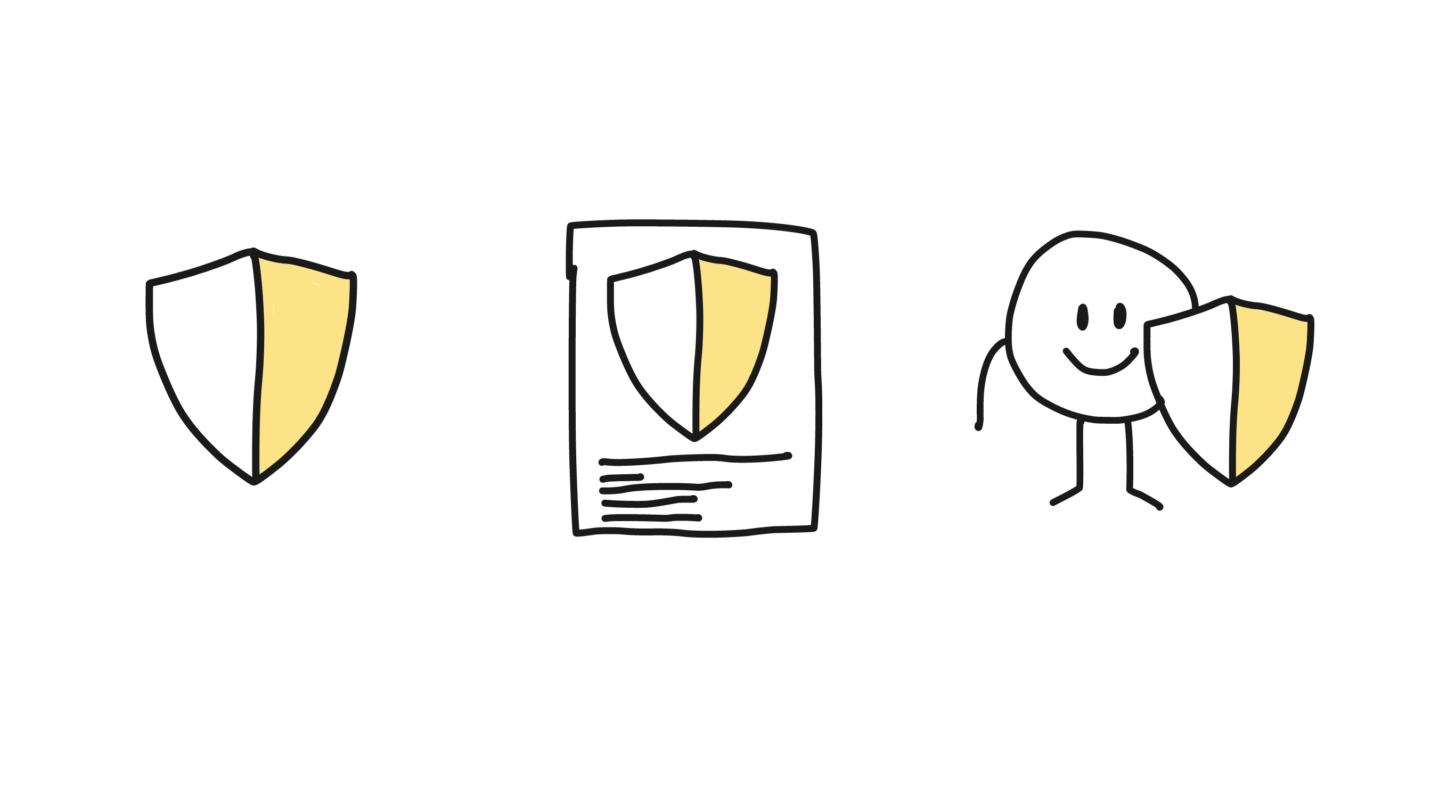
IPR
IPR-politikken
Kunnskapsforvaltning
Immaterielle rettigheter, eller IPR (Intellectual Property Rights), er de formelle rettighetene knyttet til det vi produserer av forskning, formidling og innovasjon ved universitetet
NTNUs regler og retningslinjer for å ivareta ansattes rettigheter i spørsmål om deling, distribusjon og kommersialisering av kunnskapen vi produserer.
Bruk av IPR og andre virkemidler for å beskytte kunnskap og dele kunnskap.

Slide 4
Åpen og tilgjengelig
For at kunnskapen NTNU produserer skal komme samfunnet til gode har vi som universitet et ekstra sterkt fokus på at kunnskap skal være åpen og tilgjengelig.

Slide 5
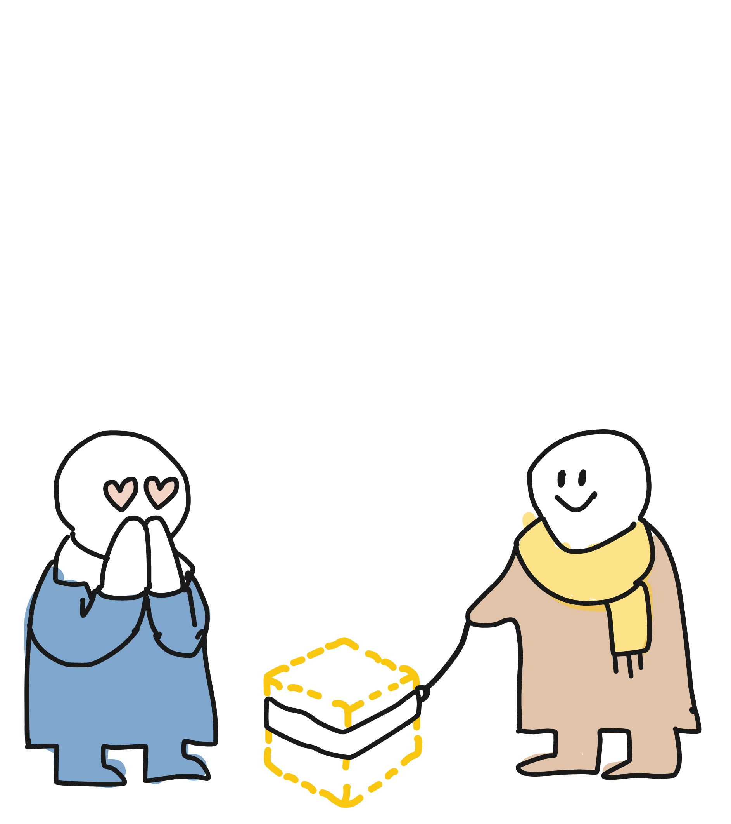
Med kontroll
Åpen og tilgjengelig informasjon kan kontrolleres.
At «alle» har tilgang betyr ikke at kunnskapen er til fri bruk: Med god kunnskapsforvaltning kan du sørge for god bruk av kunnskapen.

Slide 6
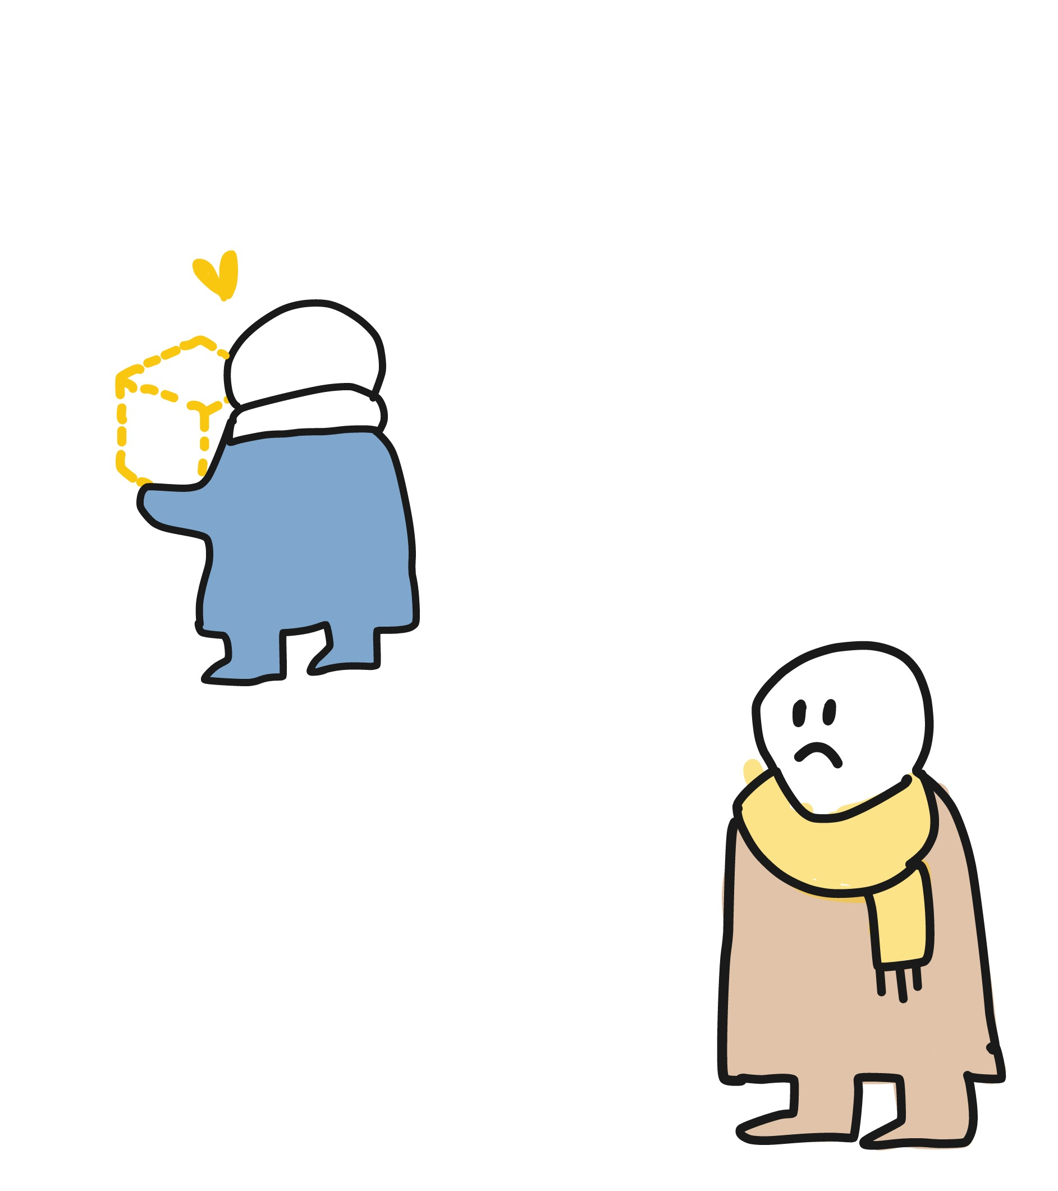
Mangel på kontroll
Hvis du publiserer forsknings-materiale uten å først ta kontroll kan du ikke lengre bestemme hvem som kan bruke kunnskapen, hvordan og til hva.
Da kan du heller ikke ta kontrollen tilbake.

Slide 7
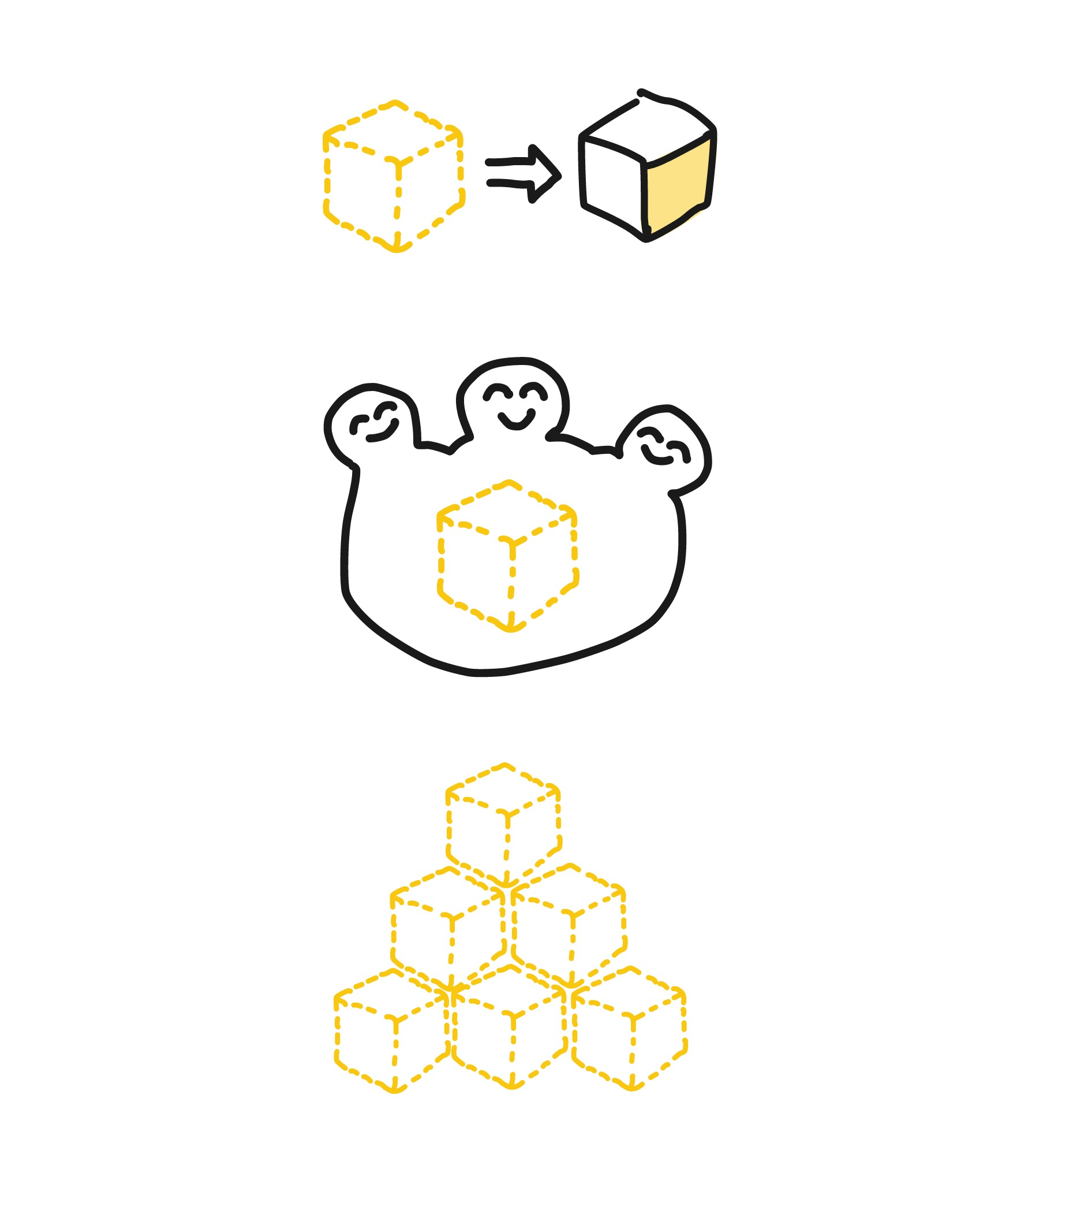
Kontroll bidrar til
At idéer basert på forskningen din lettere kan komme til nytte i andre sammenhenger
At NTNU kan bidra til en etisk riktig spredning av teknologi og kunnskap
At kunnskapen din kan bidra til enda mer og bedre forskning og undervisning i fremtiden

Slide 8
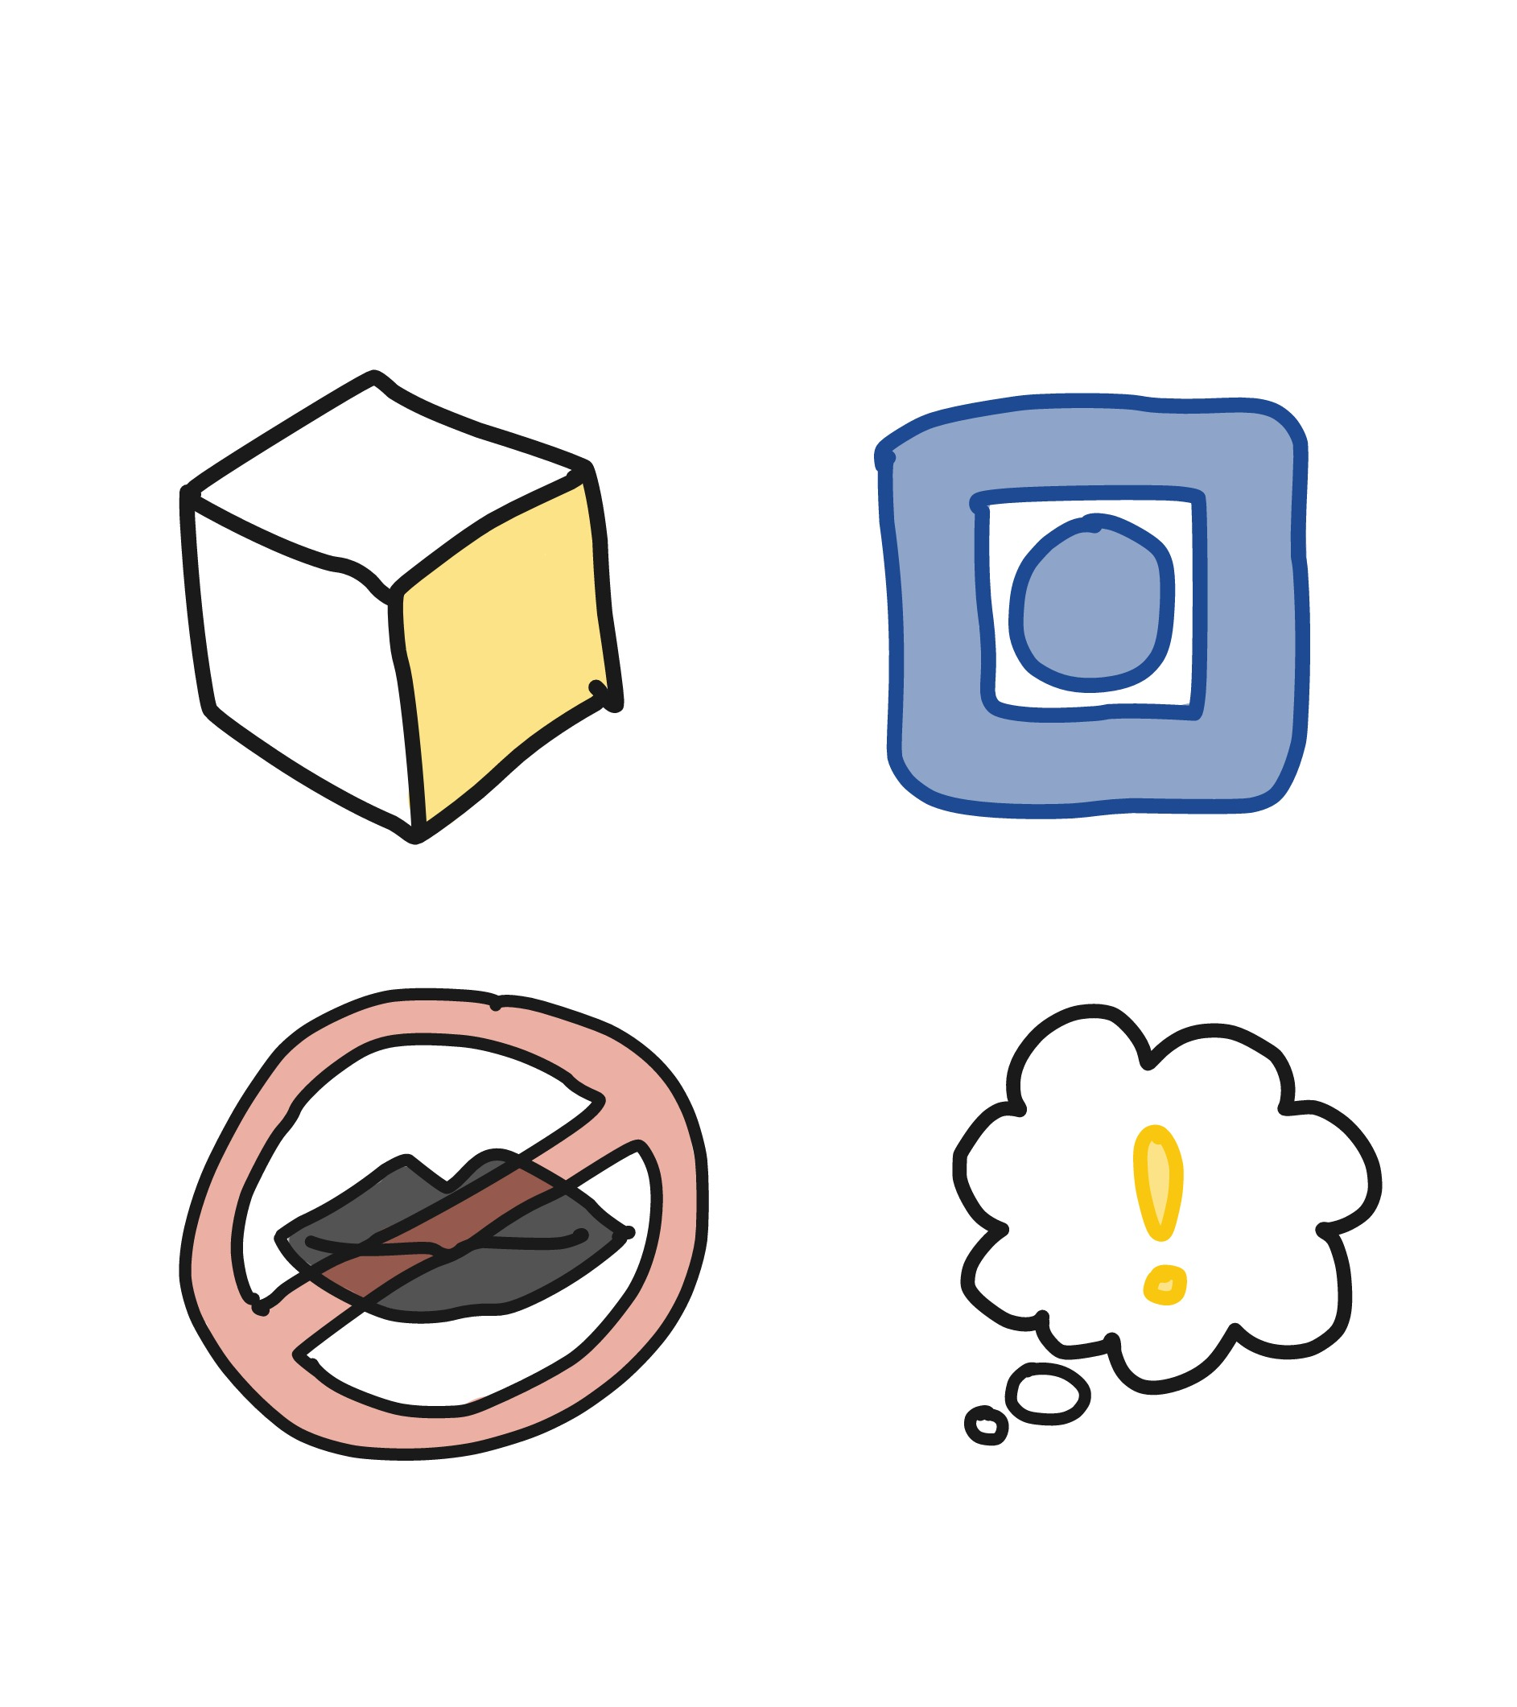
Ulike virkemidler for kontroll
Det finnes flere måter å beskytte idéene sine på:
Patent
Lisensavtale
CC-lisens
Taushetsavtale
Standarder
Designbeskyttelse
Varemerke

Slide 9
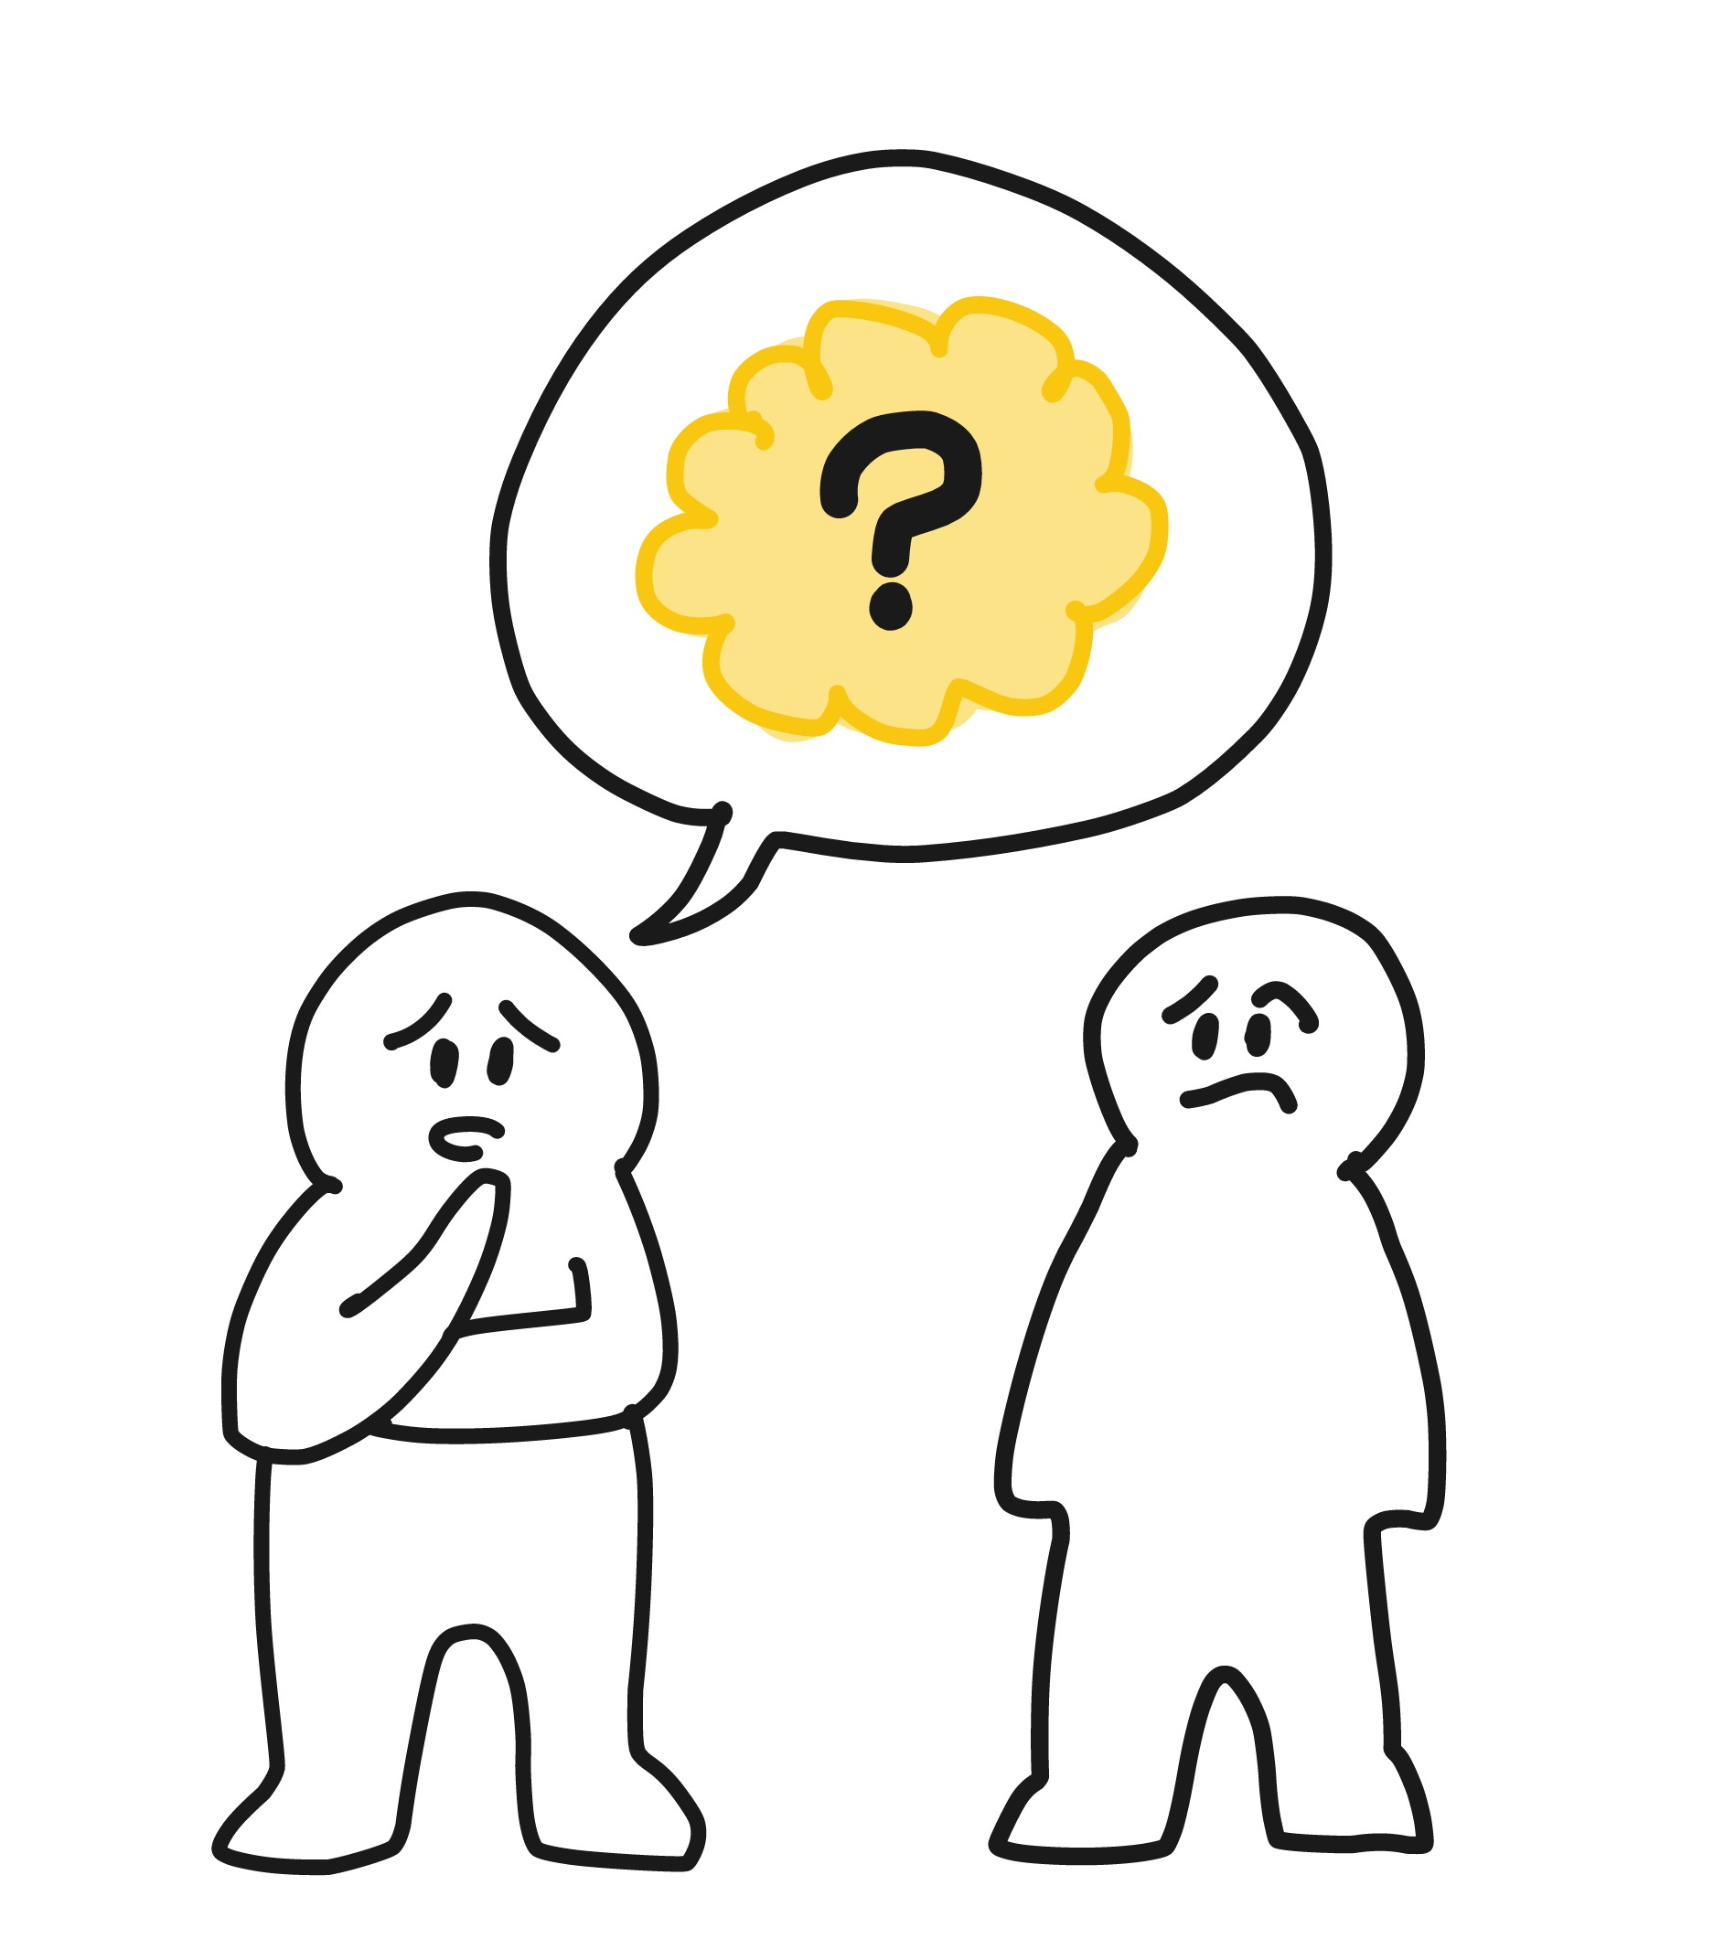
Samarbeid
Når du leter etter samarbeids-partnere vil det være en fordel å kunne være åpen om det du skal lage, men du vil kanskje ikke at idéen din skal komme på avveie?

Slide 10
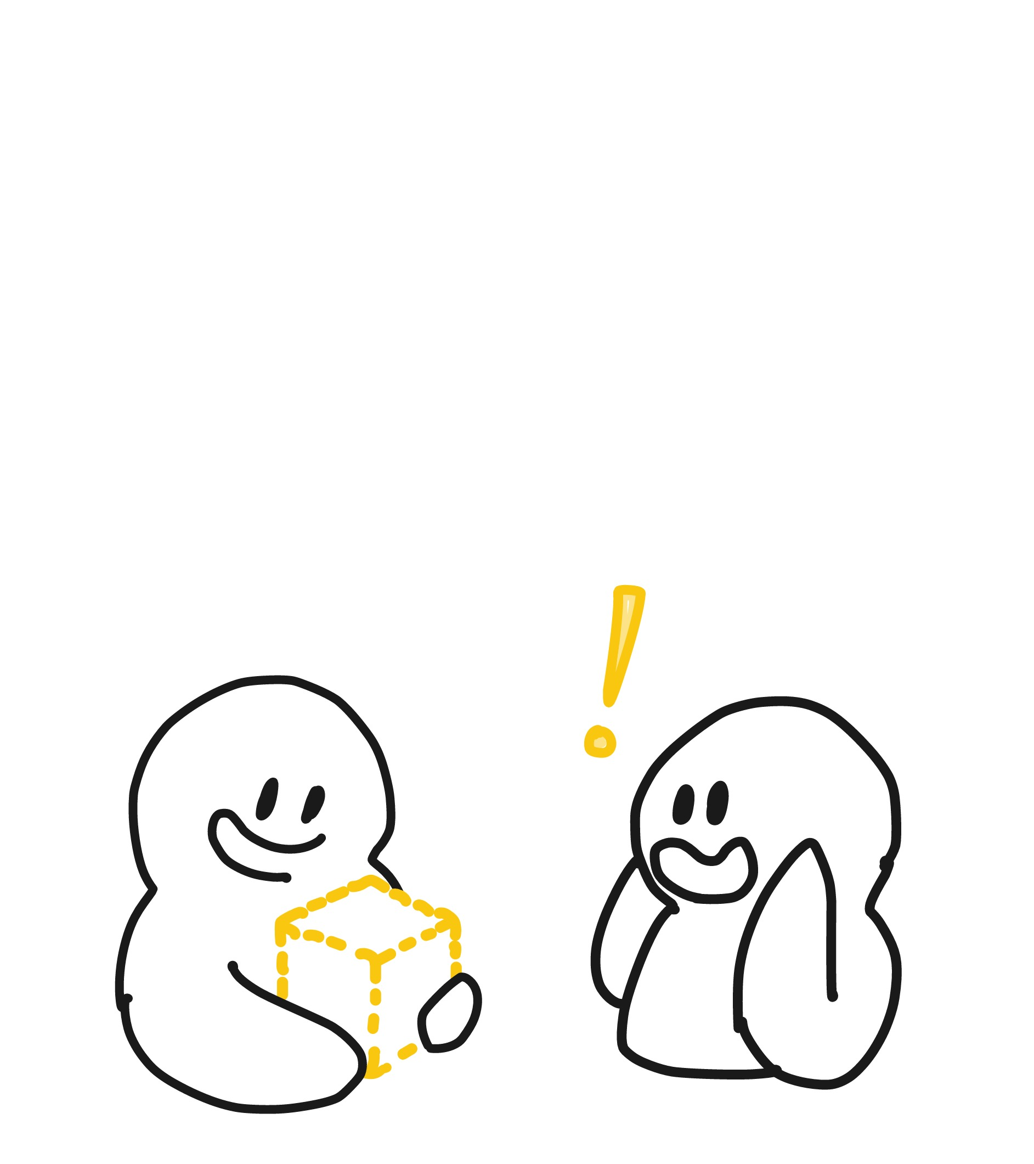
Beskyttelse
Det er lettere å være åpen om ideen din dersom du for eksempel skriver en fortrolighetsavtale, har opphavsrett eller sender inn en patentsøknad.

Slide 11
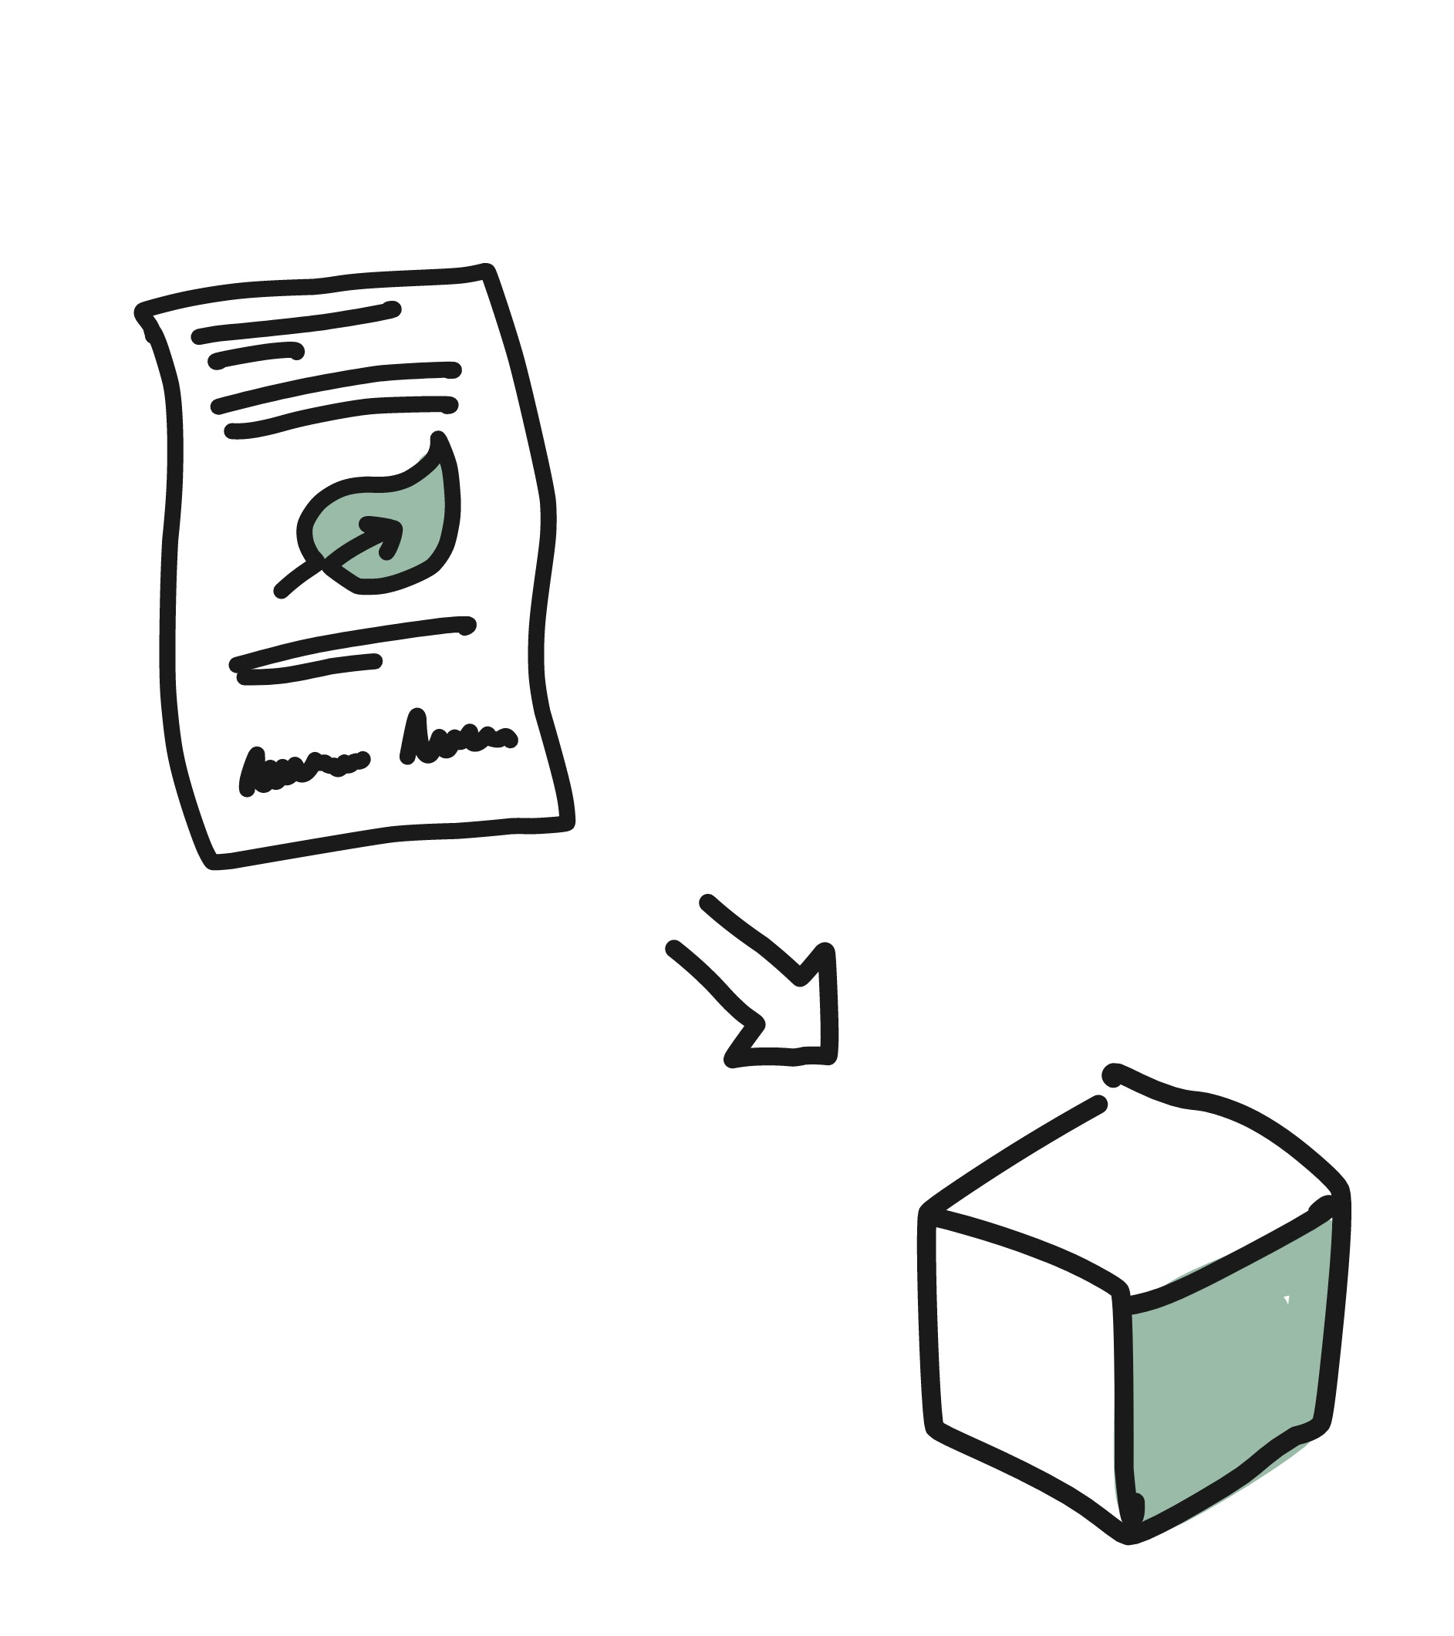
Eksempel 1
Dersom du har en lisensavtale vil det være mulig å bestemme hvem som skal benytte resultatet til hva – selv om det er åpent og gratis.
Du kan for eksempel lisensiere forskningsresultatene dine på en slik måte at de bare kan brukes i sirkulærøkonomi eller andre grønne eller bærekraftige prosjekter.

Slide 12
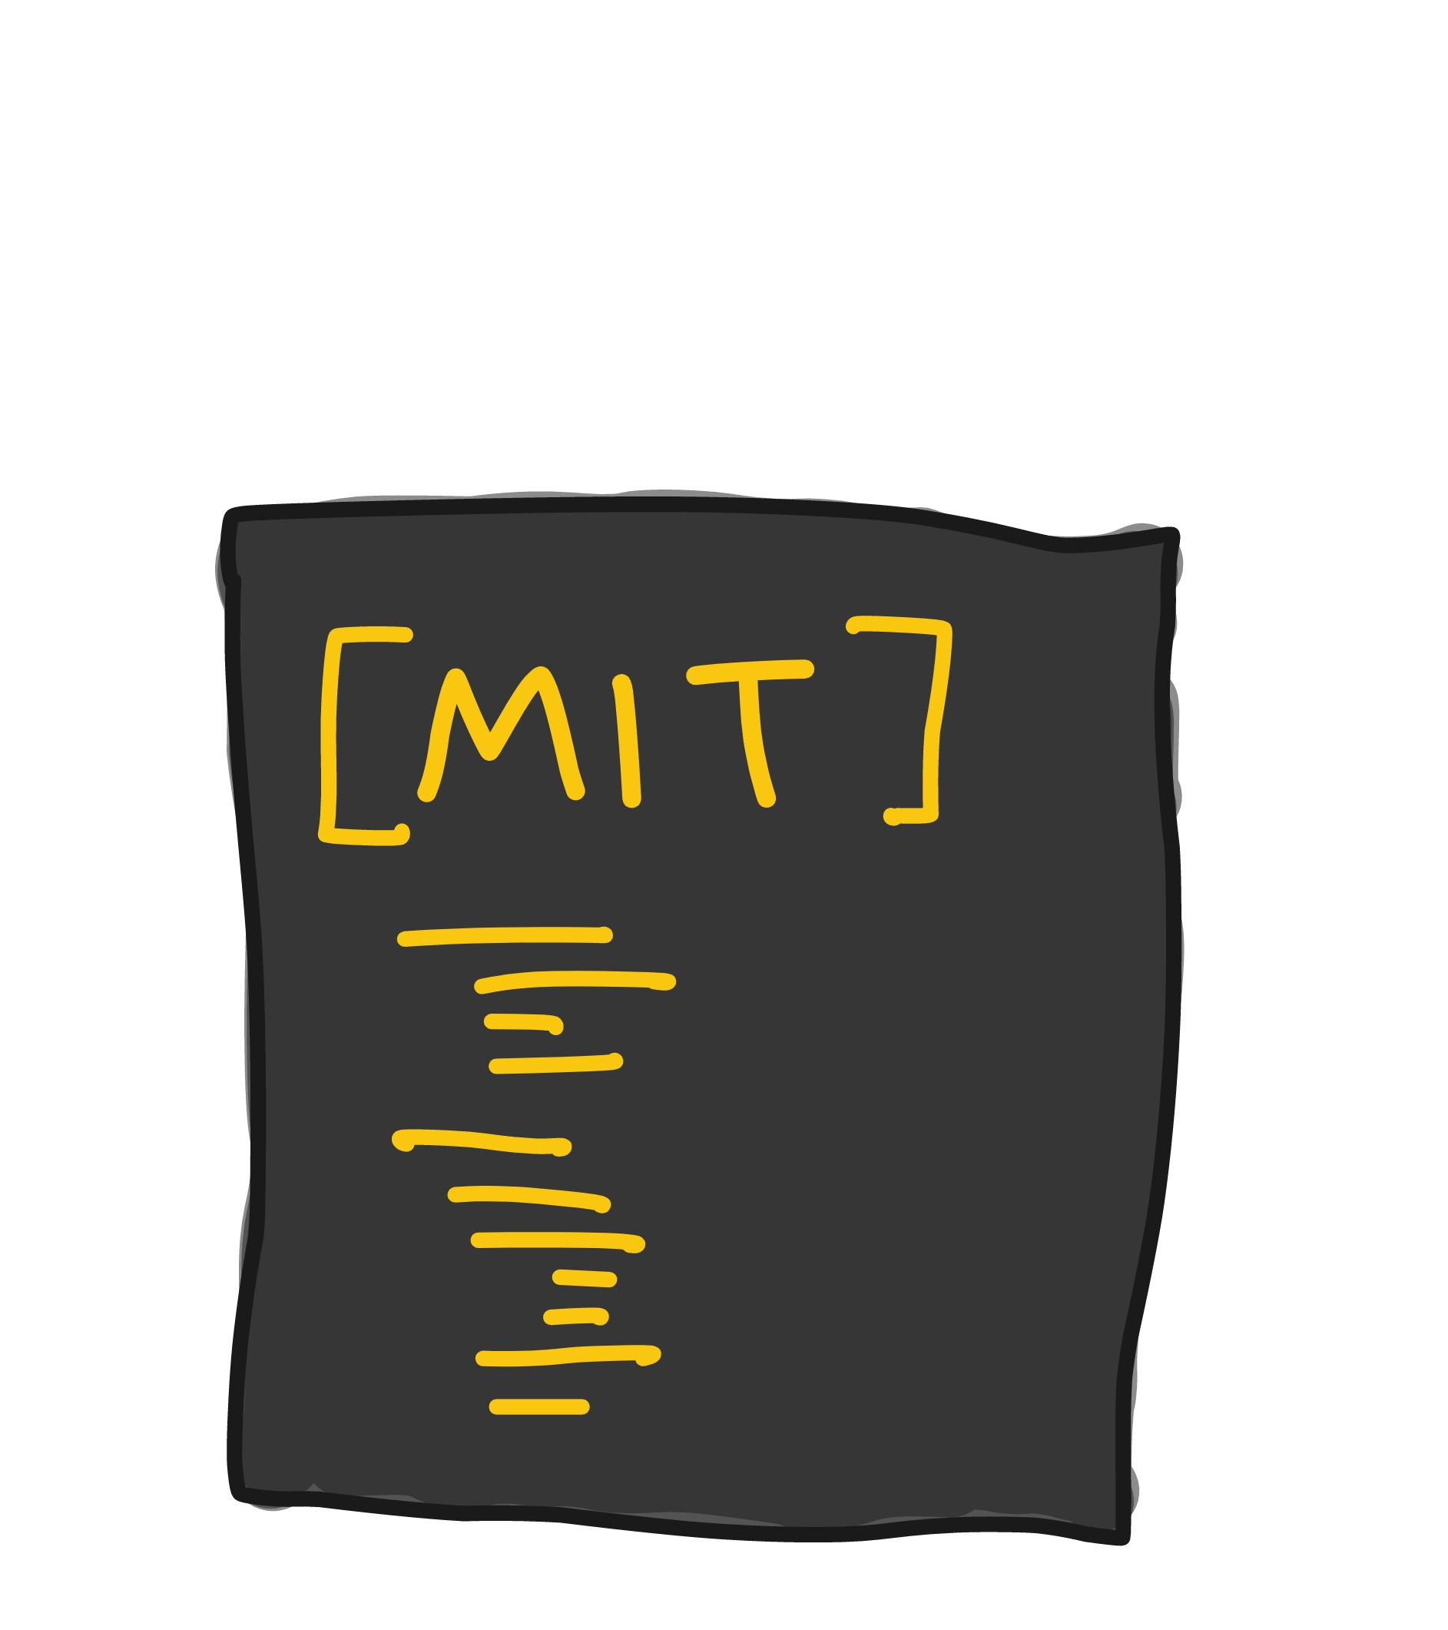
Eksempel 2
Når du legger ut kildekode kan du knytte denne til en lisens for åpen kildekode. Slik kan du kontrollere bruken og spredningen av programvaren som lages basert på den.

Slide 13
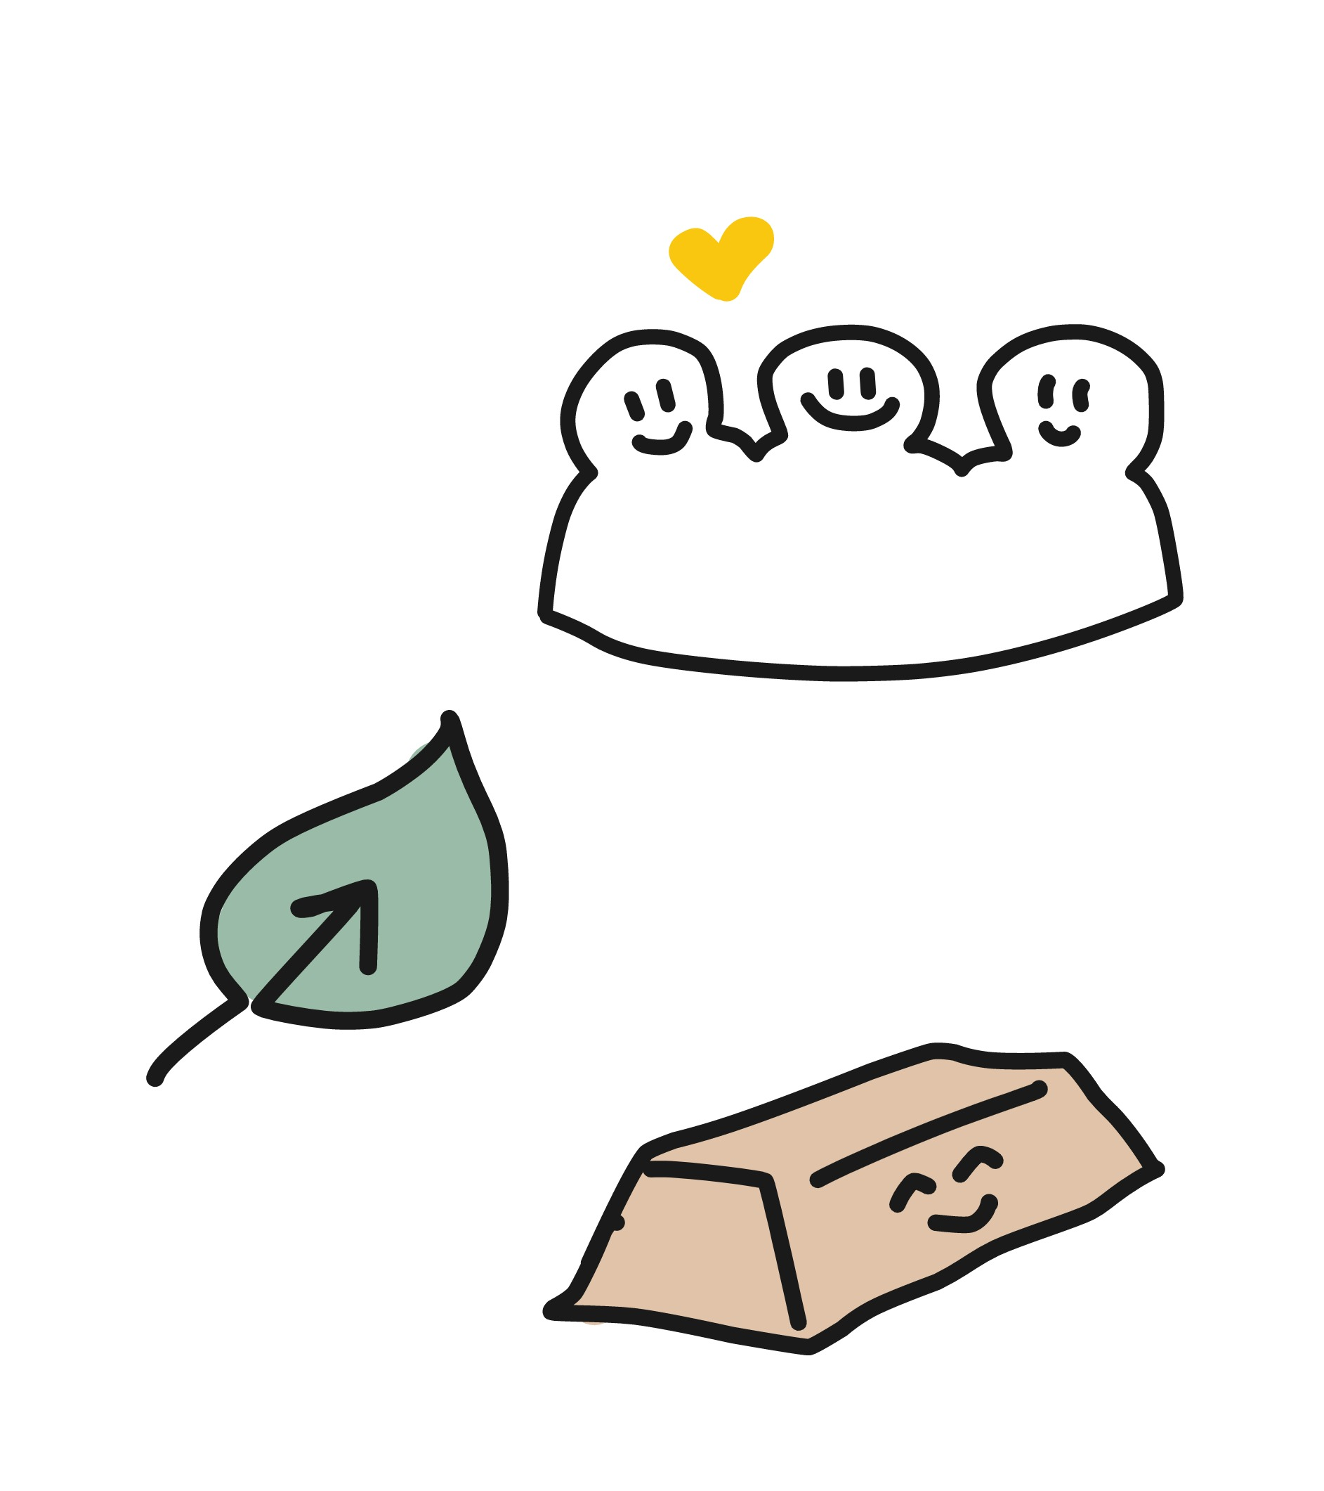
Eksempel 3
Med patenter knyttet til standarder kan du også legge føringer for bruk av ideen din, slik at det for eksempel ikke benyttes barnearbeid eller truede ressurser i utvikling eller produksjon.

Slide 14
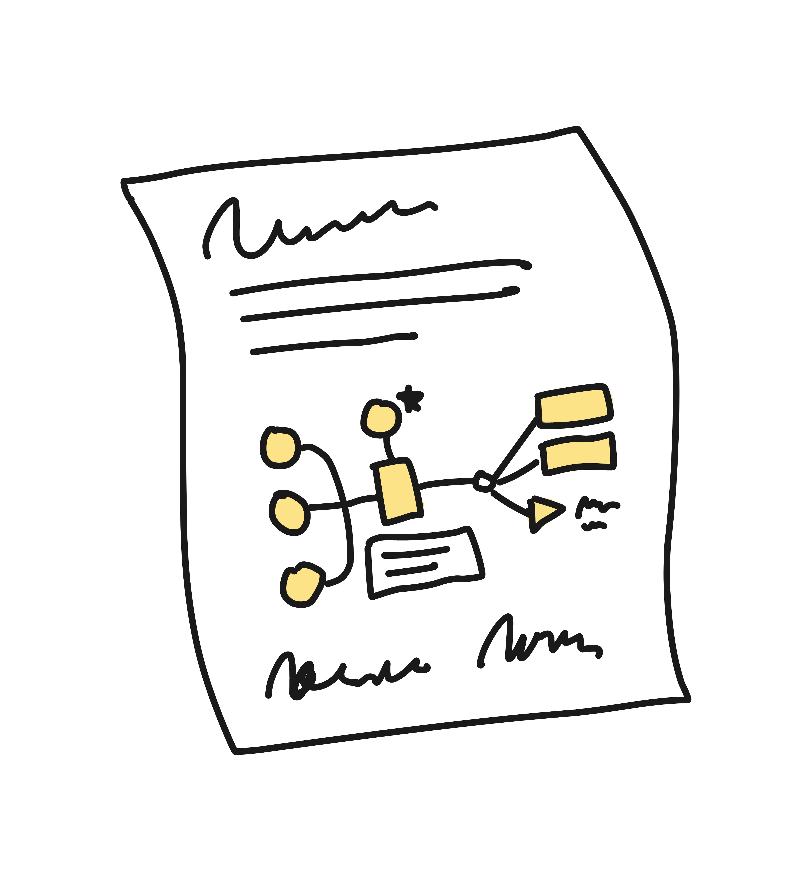
Eksempel 4
Dersom du har laget et konsept eller en metode, f.eks. Et undervisningsopplegg, har du investert både tid, innsats og forskningsmidler for å få dette til.
Tilgjengeliggjør du dette med Creative Commons-lisens, f.eks. CC BY-SA, kan du sikre deg at ingen andre kan bruke og videreutvikle materialet uten at du blir kreditert – og kanskje til og med får kompensasjon for bruken.

Slide 15
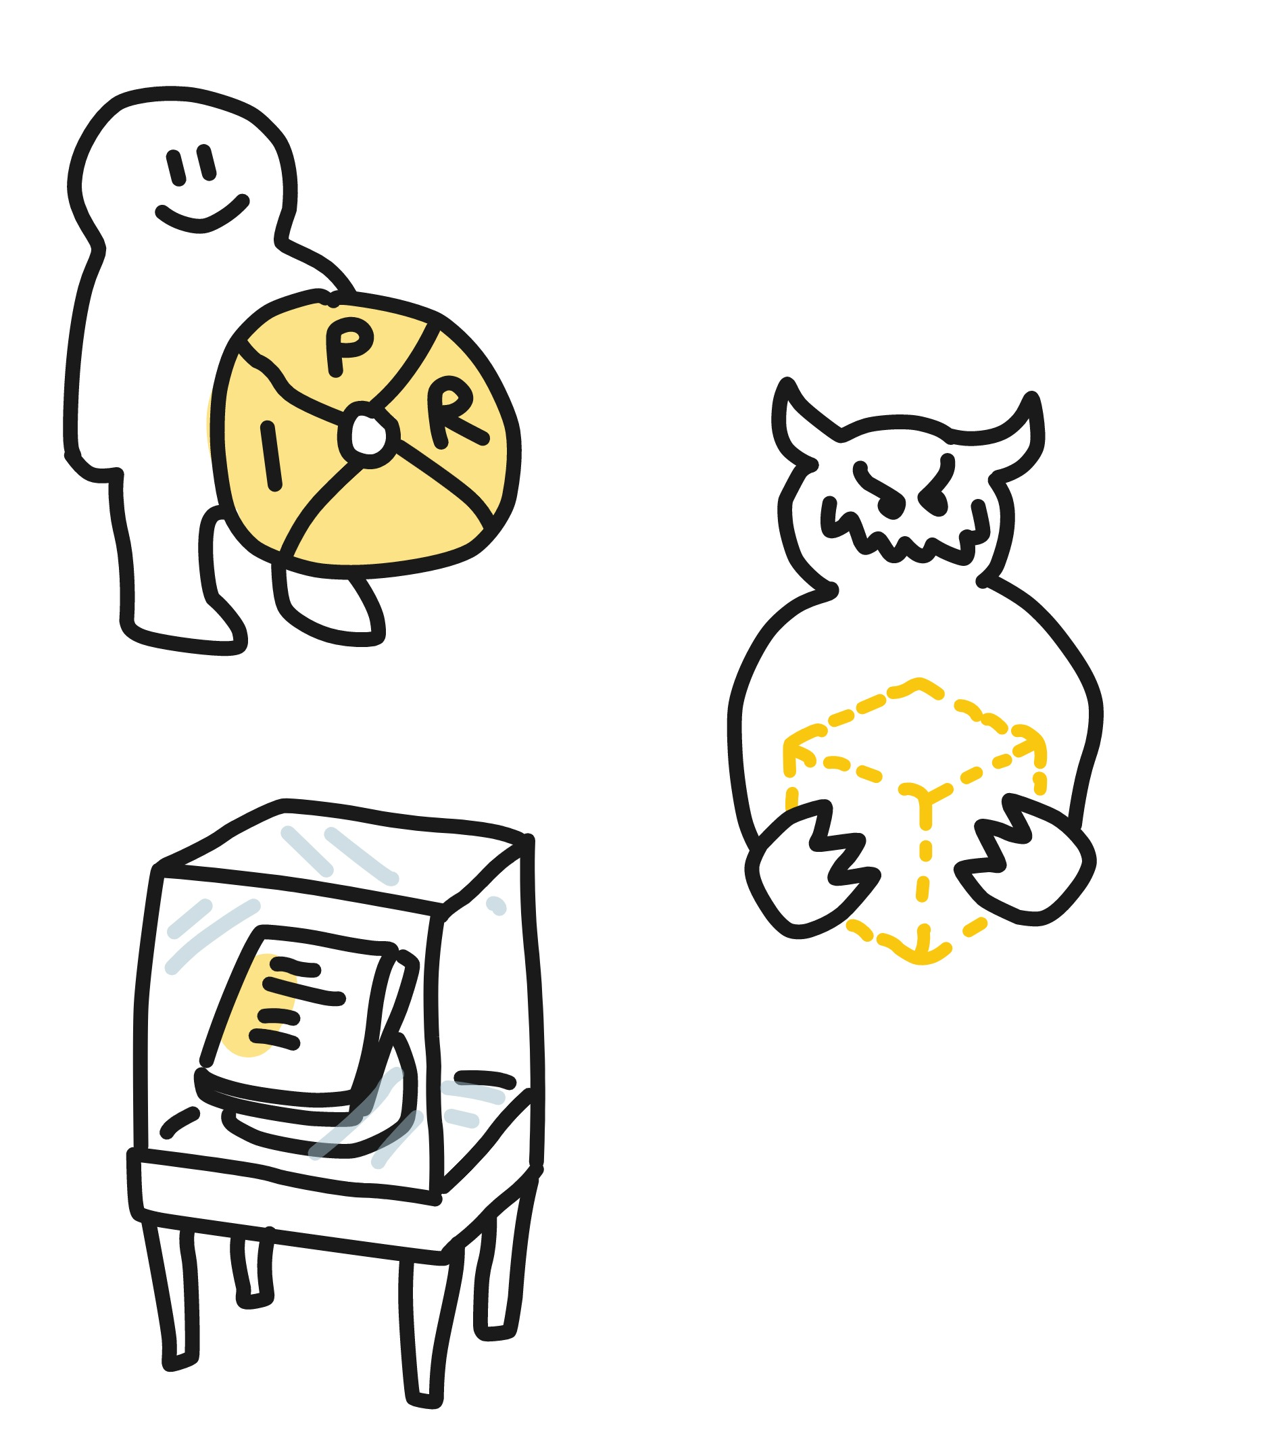
Ting å tenke over før du publiserer
Hvilken beskyttelse du bør skaffe deg for å ha kontroll på bruk av forskningen din
Potensiell bruk og misbruk av det du publiserer
Hvordan du gjør forskningen din tilgjengelig, slik at kunnskapen brukes på rett måte

Slide 16
Vårt samfunnsansvar
Det er vårt ansvar som forskere, formidlere og innovatører å sørge for at kunnskapen kommer samfunnet til gode.
Det krever at du setter deg inn i virkemidlene vi har til rådighet.
Les mer på ntnu.no/ipr

